Slide 1

DIGITAL MEDIA PLANNER
__ 2021

Slide 2
МЕДИАПЛАН ЗА 5 МИНУТ*
БРИФ
УСЛОВИЯ СЕЛЛЕРОВ
ЭКСПЕРТИЗА РЕКЛАМНОГО АГЕНТСТВА
*выгрузка всех доступных вариантов из программы с приоритезацией согласно брифу и вводным агентства
2

Slide 3
ДЕЛЛЕГИРУЕМ РУТИННЫЕ ПРОЦЕССЫ -> программе DMP
МЕДИАПЛАН В 3 ШАГА
ЗАПУСК ПРОЕКТА И КОНТРОЛЬ
ОТЧЕТНОСТЬ

Slide 4
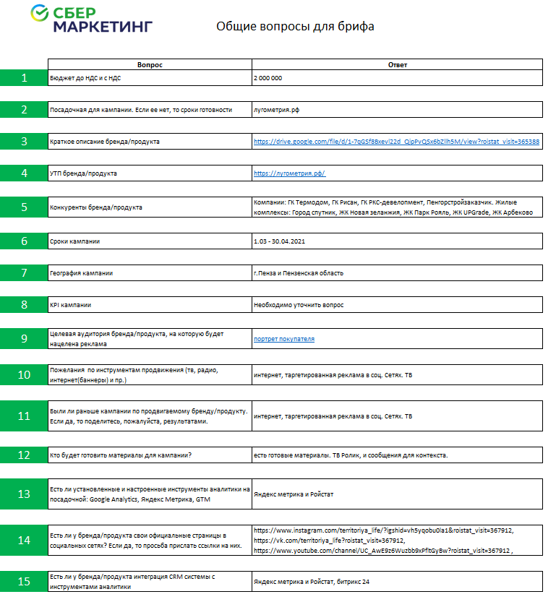
МЕДИАПЛАНИРОВАНИЕ
ШАГ 1 - ЗАВЕДЕНИЕ БРИФА В ПРОГРАММУ
автоматическая подготовка письма для отдела аналитики (анализ ЦА, конкурентов, ренкер)
доп. комментарии/нюансы по проекту (будут добавляться в письма на площадки и сохраняться в системе)

Slide 5
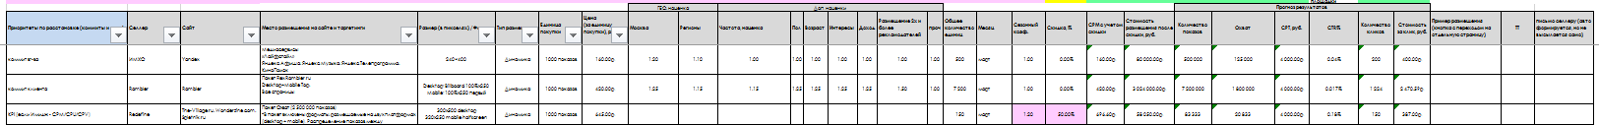
МЕДИАПЛАНИРОВАНИЕ
ШАГ 2 - ВЫГРУЗКА РАСЧЕТОВ В ПРОГРАММЕ
КЛИЕНТ
-KPI
СЕЛЛЕР
-РАСЧЕТЫ
-ТТ*
АГЕНТСТВО
-ЭКСПЕРТИЗА***
-КОММИТЫ
-ИТОРИЯ ПРОЕКТА
-МОТИВАЦИЯ МП****
-СКИДКИ
-КОММИТЫ
-ПИСЬМО БАИНГЧЕК**
*с максимально подробными примерами и рекомендациями по размещениям, собираем экспертизу аг-ва и используем для всех проектов
** селлеру для согласования/уточнения условий (e-mail, содержание письма и проч.)
***данные по каждой позиции из отчетов по РК, нюансы по размещениям (например, Яндекс.Недвижимость фид - при отсутствии средств в кабинете на карточке объекта отображается «отсутствуют квартиры в продаже», т.е. равномерная открутку звонков не рекомендуем, чтобы не вводить аудиторию в заблуждение), селлерам (предоплата, добросовестность селлера, частные ошибки /например, с пикселями)
**** МЕДИАПЛЕНЕРОВ на:
своевременное закрытие коммитов (путем отслеживания системой)
согласование медиапланов и увеличение бюджетов Клиента путем анализа не согласованных планов, корректировок условий в будущем, увеличения бонусных размещений // командная работа с баингом

Slide 6
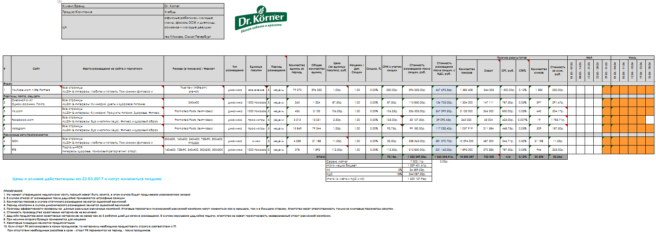
МЕДИАПЛАНИРОВАНИЕ
ШАГ 3 - ВЫГРУЗКА В EXCEL
Выбираем позиции
ПЛАН ГОТОВ
Частично формируется ppt //тактика –бриф, графики по ресурсам, базовые шаблонные слайды
в программе отбираем релевантные размещения, остальное удаляется (письмо селлеру формируется на позиции, которые отобраны)
excel формируется автоматически в соответствии с персональным шаблоном медиаплана Клиента

Slide 7
ДЕЛЛЕГИРУЕМ РУТИННЫЕ ПРОЦЕССЫ -> DMP
МЕДИАПЛАН В 3 ШАГА
ЗАПУСК ПРОЕКТА
КОНТРОЛЬ И ОТЧЕТНОСТЬ
четкий алгоритм по проекту напоминаниями, в том числе для новичков

Slide 8


ЗАПУСК ПРОЕКТА
ШАГ 1 - БРОНИРОВАНИЕ
ЗАГРУЖАЕТСЯ СОГЛАСОВАННЫЙ ПЛАН
АВТОМАТИЧЕСКАЯ РАССЫЛКА БРОНЕЙ
DMP
Добрый день, коллеги,
просьба забронировать размещение:
Odnoklassniki.ru, Post-box, Moi Mir, Otveti
Внутренние страницы, РФ, муж, 25-45, F=3 в нед (cross) 240x400
Период: 22.09 - 28.09, 13.10 - 19.10
Цена (за единицу покупки): 50,00р.
+20% таргетинг по полу
+20% таргетинг по возрасту
+30% сезонный коэффициент
=93,6р. (без учета НДС и скидок)
5 500К показов в неделю (2 недели)
Итого: 1 029 600р. (без учета НДС и скидок)
Если в указанный период нет свободности, то просьба уточнить ее на ближайший период.
Дополнительные настройки*
*строгие даты РК, разные посадочные, смена креатива с определенного числа и прочее
**формируются и рассылаются брони с расчетом, но без скидок (в соответствии с селлерами)
***В копии письма стоит баинг, пленэр и ассистент. Обсуждение свободности, скидок и прочих доп.условий берут на себя пленэр и баинг. Готовится апдейт плана, при необходимости

Slide 9



ЗАПУСК ПРОЕКТА
ШАГ 2 – ЗАВЕДЕНИЕ
ТТ
ССЫЛКИ
МАТЕРИАЛЫ
САЙТ
СРЕДА
1. Автоматическое формирование документа, который можно адаптировать под конкретного клиента
2. В ПРОГРАММУ ЗАГРУЖАЕТСЯ ССЫЛКА НА ПОСАДОЧНУЮ
-> ССЫЛКА АВТОМАТИЧЕСКИ ОБШИВАЕТСЯ GOOGLE ANALYYICS ИЛИ ИНОЙ СИСТЕМОЙ ДЛЯ КАЖДОЙ ПОЗИЦИИ
-> ФОРМИРУЕТСЯ ЕДИНАЯ ТАБЛИЦА С ПЕРСОНАЛЬНЫМИ ССЫЛКАМИ ДЛЯ КАЖДОЙ ПОЗИЦИИ
-> система трекинга: DCM (стадия в проработке)
3. Напоминание системы: по материалам, потом ЗАГРУЖАЕМ В ПРОГРАММУ (по каждому сайту и формату собраны общие исторические реко, обязательно учитываем в момент получения материалов, каждый шаг обдуманный, делимся экспертизой)
4. Напоминание системы: СОБИРАЕМ РЕКО ПО САЙТУ - проверка счетчиков на сайте GA, скорость загрузки, адаптивность к мобильным, форма заявки
5. Напоминание системы: СОБИРАЕМ общую информацию: снятие статистики по брендовым запросам, замер подписчиков в соц.сетях, на канале в YT, кол-во пользователей на сайте до запуска РК, мини анализ отзывов и самого сайта - для рекомендаций при запуске размещения и анализа 360 при отчетности
6. ПЕРЕД СТАРТОМ РК ПРОГРАММА АТОМАТИЧЕСКИ ОТПРАВЛЯЕТ ПИСЬМО НА ПЛОЩАДКУ О СТАРТЕ, ЕСЛИ МАТЕРИАЛЫ ПРИНЯТЫ БОЛЕЕ ЧЕМ ЗА 3-5 ДНЕЙ ДО СТАРТА
7. АВТОМАТИЧЕСКИ СНИМАТСЯ СКРИНШОТ И ПРОВЕРЯЕТСЯ система трекинга: DCM, ADRIVER

Slide 10
ДЕЛЛЕГИРУЕМ РУТИННЫЕ ПРОЦЕССЫ -> DMP
МЕДИАПЛАН В 3 ШАГА
ЗАПУСК ПРОЕКТА
КОНТРОЛЬ И ОТЧЕТНОСТЬ

Slide 11
КОНТРОЛЬ И ОТЧЕТНОСТЬ
Ведение ПРОЕКТА
ON-LINE чек 24/7*
СВОЕВРЕМЕННОЙ Отгрузки объемов
Медийных показателей
Уведомления о сбоях в размещении
ДОКУМЕНТАЦИЯ**
Формирование файлов для клиента с промежуточной И ФИНАЛЬНОЙ статистикой
*АВТОМАТИЧЕСКАЯ РАССЫЛКА ПИСЕМ НА ПЛОЩАДКИ В СЛУЧАЕ, ЕСЛИ ЕСТЬ ОТКЛОНЕНИЯ ОТ ПЛАНА (ПОКАЗЫ, CTR
** - АВТОМАТИЧЕСКАЯ РАССЫЛКА ПИСЕМ НА ПЛОЩАДКИ ОБ ОСТАНОВКЕ РК, В СЛУЧАЕ ЕСЛИ ЕСТЬ СТРОГИЕ ОГРАНИЧЕНИЯ ПО СРОКАМ (АКЦИЯ), СМЕНА МАТЕРИАЛОВ, ЭКСТРЕННЫЕ СИТУАЦИИ
ПО ФАКТУ ЗАВЕРШЕНИЯ РК ЗАПРОС ЭФИРОК, СТАТИСТИКИ ПЛОЩАДКИ И ПРОЧЕЕ (ОБСУЖДАЕТСЯ ИНДИВИДУАЛЬНО) + ЗАПРОС ФИНАЛЬНОГО ОТЧЕТА ОТ ADRIVER/dcm
СБОР В PPT ОСНОВНЫХ ДАННЫХ

Slide 12

ДОПОЛНИТЕЛЬНО
ВАША ИДЕЯ БУДЕТ ТУТ
СКВОЗНЫЕ
ЭКСПЕРТИЗА**
ВЫГРУЗКИ ПО ПРОЕКТАМ ДЛЯ РУКОВОДСТВА*
АНАЛИТИЧЕСКИЕ НАРАБОТКИ***
ОБУЧАЮЩИЕ МАТЕРИАЛЫ**
КРУТЫЕ ПРЕЗЕНТАЦИИ**
ТЕМПЛЕЙТЫ
*ДАННЫЕ ПО ПРОЕКТАМ (БЮДЖЕТЫ, СЕГМЕНТЫ, КОМИТЫ И Т.П.)
**С ПОИСКОМ ПО КЛЮЧЕВЫМ СЛОВАМ
***эксперименты с таргетингами в разных сегментах
(например, кто-то в аг-ве оценивал для Клиента целесообразность размещения РК без таргетингов но ЦА 25-45 с целью снижения CPU - релевантно только в случае, если CPU будет ниже 30%)

